Slide 1
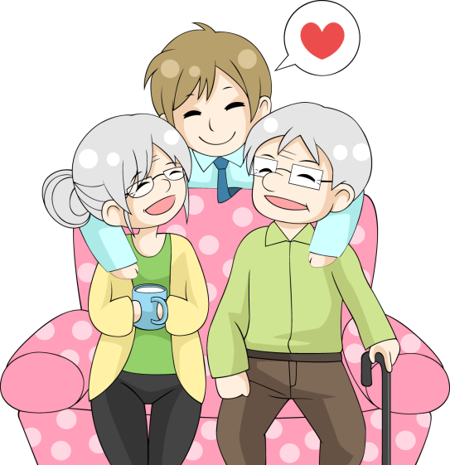
КГУ «РЕГИОНАЛЬНЫЙ ЦЕНТР ПСИХОЛОГИЧЕСКОЙ ПОДДЕРЖКИ
И ДОПОЛНИТЕЛЬНОГО ОБРАЗОВАНИЯ» УПРАВЛЕНИЯ ОБРАЗОВАНИЯ АКИМАТА КОСТАНАЙСКОЙ ОБЛАСТИ
ПАМЯТКА
«Как стать хорошими родителями своим детям»
Всегда ли то, что я хочу для него, будет ему хорошо?
1
Будьте предельно откровенны с ребенком по всем вопросам его настоящего и будущего, не рисуйте ему радужные горизонты, которые могут не оправдаться.
2
Сделайте так, чтобы ваш ребенок знал, что вы от него хотите.
3
С самого раннего детства учите вашего ребенка понимать слова: «можно», «нельзя», «надо».
4
Рассказывайте о себе, своем детстве, своих желаниях и интересах, планах и поступках, о том, что получилось, и что не получилось.
5
Развивайте в своем ребенке ответственность за его дела и поступки, не перекладывайте их на чужие плечи.
6
Дайте своему ребенку понять, что он вам необходим, что он не обуза, а радость, как бы трудно материально и морально вам в жизни не было.

Slide 2
ҚОСТАНАЙ ОБЛЫСЫ ӘКІМДІГІ БІЛІМ БАСҚАРМАСЫНЫҢ «ПСИХОЛОГИЯЛЫҚ ҚОЛДАУ ЖӘНЕ ҚОСЫМША БІЛІМ БЕРУ ӨҢІРЛІК ОРТАЛЫҒЫ» КММ
ЖАДЫНАМА
«Қалай балаларыңызға жақсы ата-ана болуға болады»
Менің оған қалайтыным әрқашан ол үшін жақсы бола ма?
1
Балаңызбен оның қазіргі және болашағының барлық мәселелері бойынша өте ашық болыңыз, оған орындалмайтын қызғылт көкжиектерді салмаңыз.
2
Балаңыз одан не қалайтыныңызды білетіндей етіңіз.
3
Баланы ерте жастан бастап «болады», «мүмкін емес», «міндетті» деген сөздерді түсінуге үйретіңіз.
4
Өзіңіз туралы, балалық шағыңыз, тілектеріңіз бен қызығушылықтарыңыз, жоспарларыңыз бен әрекеттеріңіз, не істелді, не істелмегені туралы айтып беріңіз.
5
Балаңыздың өз істері мен әрекеттері үшін жауапкершілігін дамытыңыз, оларды басқалардың иығына артпаңыз.
6
Өміріңізде қаржылық және моральдық тұрғыдан қаншалықты қиын болса да, балаңыз оның сізге қажет екенін, оның ауыртпалық емес, қуаныш екенін түсінсін.

